Slide 1
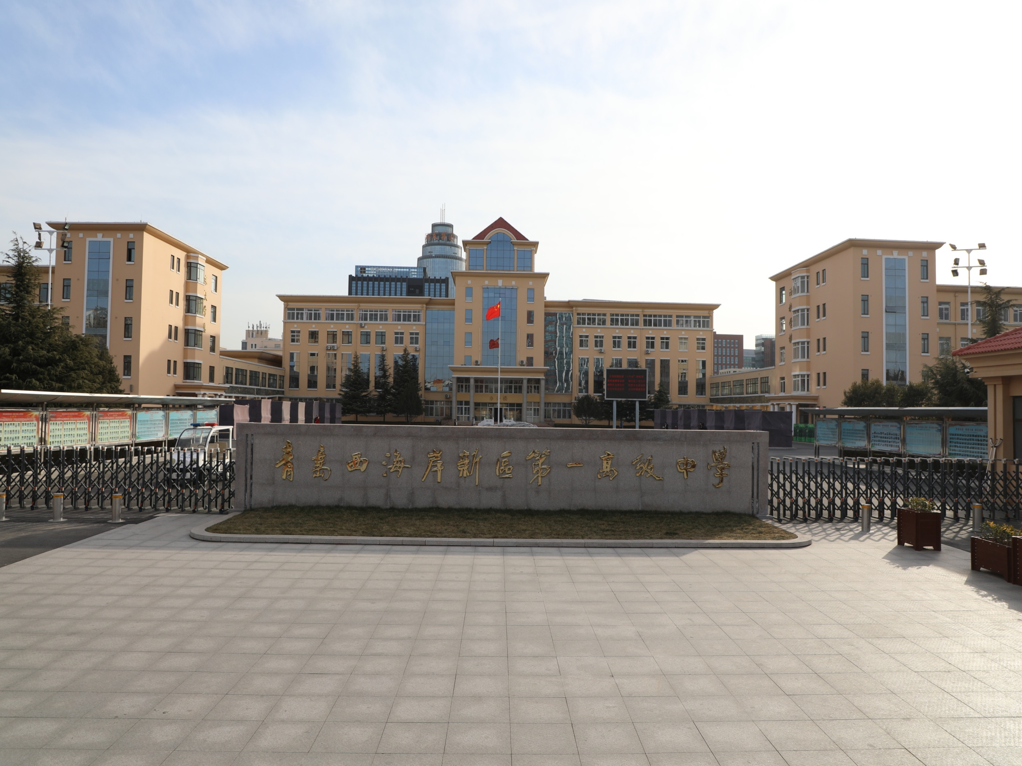
尊重规律 守护健康 奠基幸福
安丰伦 青岛名校长
青西新区一中校长

Slide 2
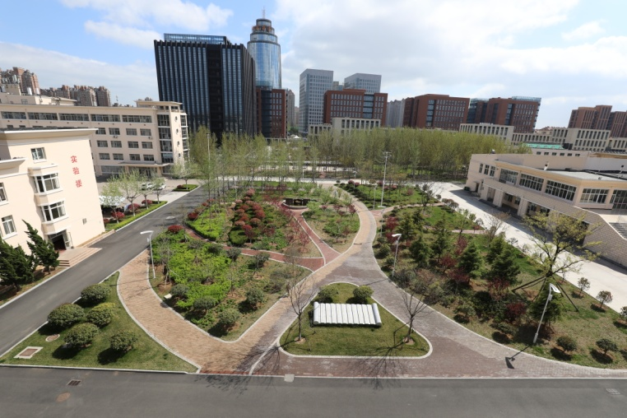
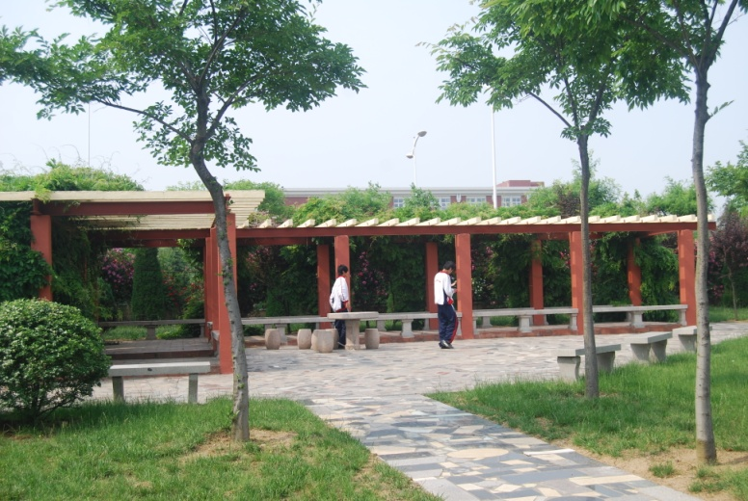
学校简介：大美一中，放飞梦想
青西新区一中始建于1964年，始称黄岛中学。学校是山东省规范化学校，中国石油大学附属中学。近几年先后获得青岛市花园学校、山东省诗意校园、青岛市文明标兵单位、青岛市雷锋学校等荣誉称号。学校占地200亩，环境优美，布局合理、设备先进。现有55个教学班，在校学生2600余人；现有教职工300名，其中高级教师81人，研究生学历66人。省优秀教师2人，省教学能手1人，青岛名校长1人，青岛市教学能手、特级教师、学科带头人、拔尖人才、名师40余人。

Slide 3
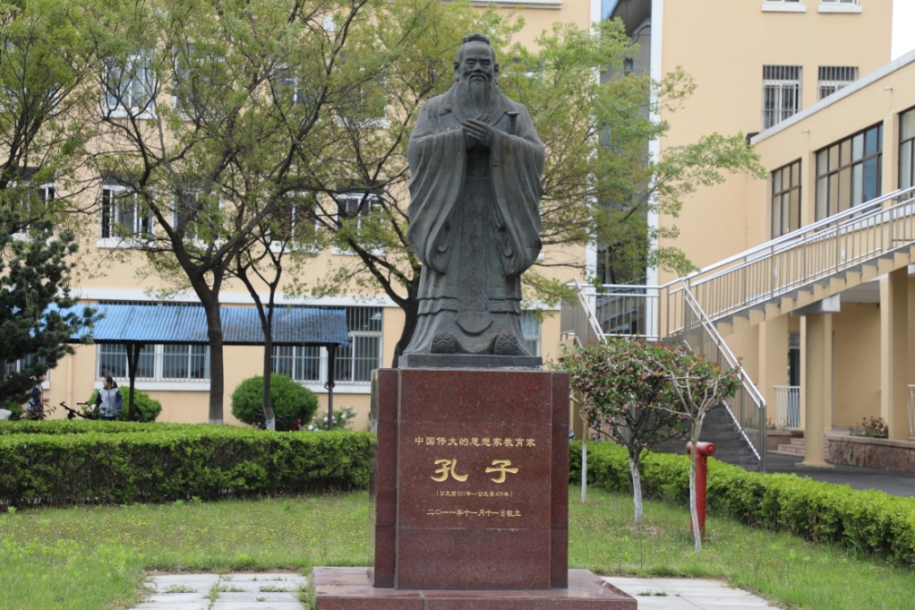
办学理念
学校以 “明德 博学 修身 养心”为校训，践行“立德为先、全面发展”的办学理念，以打造学生快乐、教师幸福的优质教育为己任，学校持续发展得到社会各界的普遍赞誉，已成为享誉岛城的知名学校。

Slide 4
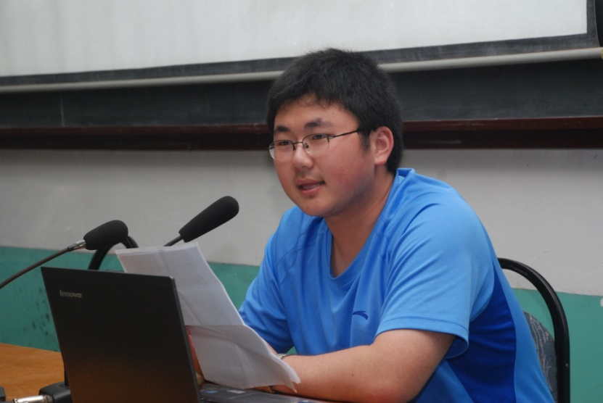
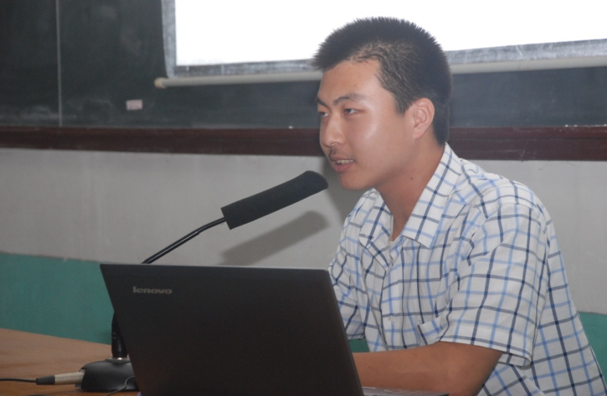
学校师资力量雄厚，教学质量稳居青岛市前列。学校连续多年高考一本上线率超过75%。2013年高考姜嘉硕同学获省理科状元，现就读纽约大学运筹学博士。2014年高考赵宏生同学获青岛市文科第一名，现就读剑桥大学硕士。2015年高考马修祺同学同时被清华大学、剑桥大学录取，现就读加州理工学院物理学博士。2016年鞠宇辰等4名同学裸分700分以上，名列全省第二，其中韩同航同学已多次取得清华大学物理系第一名的好成绩。2017年高考有4人被清华、北大录取。
姜嘉硕 山东省理科状元，纽约大学博士生
赵宏生 青岛市文科状元，剑桥大学硕士生

Slide 5
尊重规律
全国教育大会上，习总书记要求，要“扭转不科学的教育评价导向，坚决克服唯分数、唯升学、唯文凭、唯论文、唯帽子的顽瘴痼疾，从根本上解决教育评价指挥棒问题”，这是高层领导首次明确应对教育评价科学性不足的说法与呼吁，对于教育改革来说是“清新剂”，有利于教育领域正本清源，回归“立德树人”的根本目标。

Slide 6
立德树人，做真正的教育
尊重规律：既不要埋没个性，更不能揠苗助长
守护健康：陪伴成长，健全人格，全面发展
奠基幸福：人文修身，挖掘潜能，奠基未来

Slide 7
一、尊重规律：既不要埋没个性，更不能揠苗助长
学校为学生全面发展，个性发展提供广阔的舞台
1、学科奥赛培训指导
2、加州大学伯克利分校GTP班
3、以文化人，活动育人
4、名家进校园
5、升级办学条件

Slide 8
学科奥赛培训指导
2006年7月，学校成立奥林匹克培训学校，开始聘请山大、山师大等高考奥赛教练对学有余力的同学进行奥赛培训辅导。近年来，学校已培养出四名数学、物理专、兼职优秀教练，并有多位优秀青年教师参与生物、化学、计算机等学科奥赛辅导。自2013年以来，已先后有10人次获物理、数学、生物全国奥赛一等奖，数十人获全国二等奖，学校也多次被评为奥赛金牌学校和先进单位。
同学们利用晚自习和周末时间参加，增强了自主学习能力，培养了攻坚克难的意志品质，升入大学后均有了更好地发展。

Slide 9
加州大学伯克利分校GTP班
自2018年开始，我校与为明教育集团合作办学，引入加州大学伯克利预科项目，成立GTP班。2019年计划面向高一新生招收30人。
GTP班学生周末和晚自习的部分时间在学校专用教室学习托福、SAT、领导力等国际课程，通过课程培养学生国际视野，提升学生英文水平，备战美国高考，为学生升入美国前三十名校搭建平台。
加州大学伯克利分校预科项目受到所有美国主流顶级大学认可，通过我校GTP班进入预科班的学生，毕业后可获得加州大学系统（包括伯克利、洛杉矶等九所分校）录取，也可考取普林斯顿大学、斯坦福大学、耶鲁大学、哥伦比亚大学等多所美国名校。

Slide 10
以文化人，活动育人
学校注重做人教育，坚持以文化人、活动育人。通过举办文明节、成人节、艺术节、读书节、英语节、诗歌节、科技节、体育节、学雷锋月等节日活动，开设丰富多彩的校本课程、社团活动；尊重孩子身心发展规律，为学生成长提供多样的平台，个性发展和全面发展相得益彰。

Slide 11
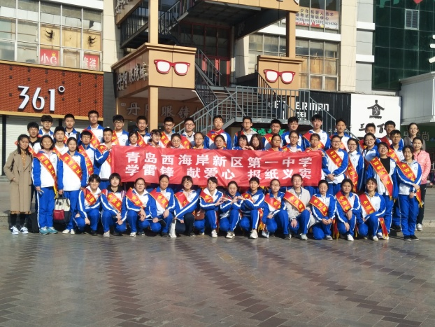
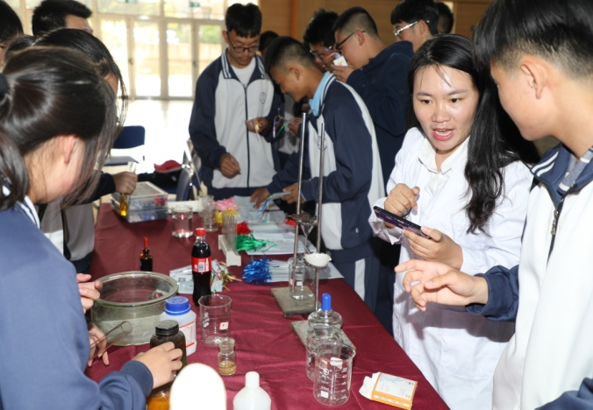
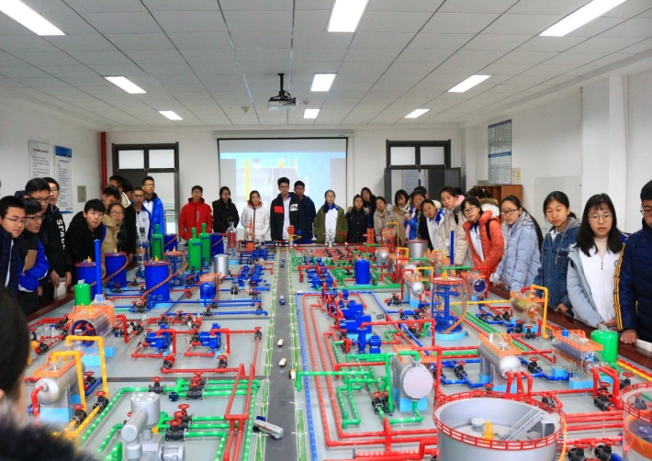
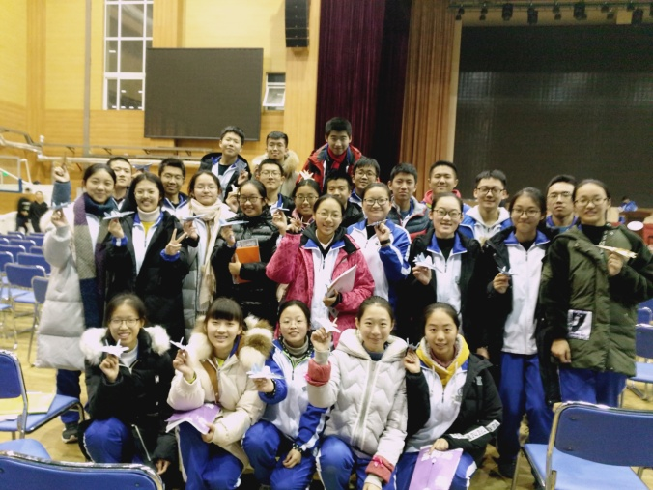
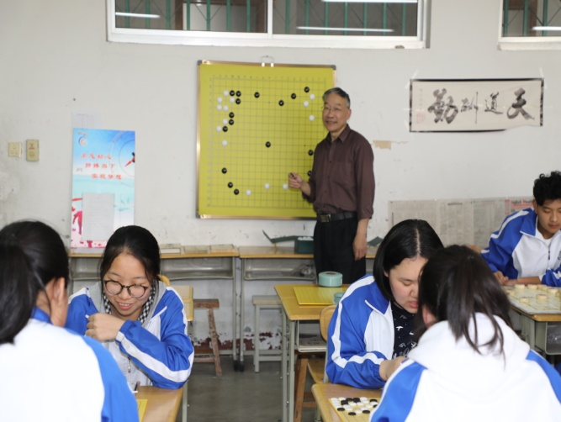
丰富多彩的活动

Slide 12
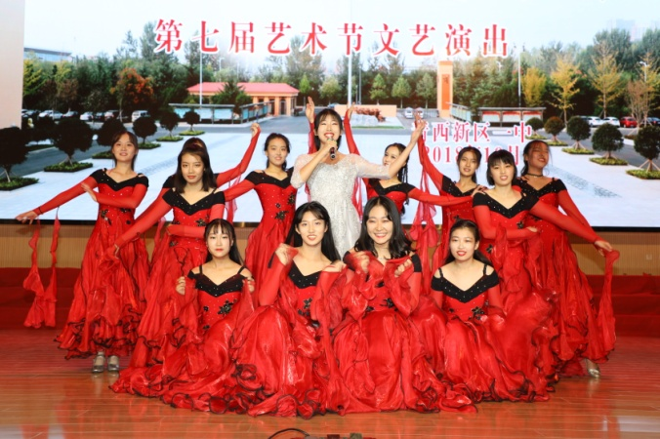
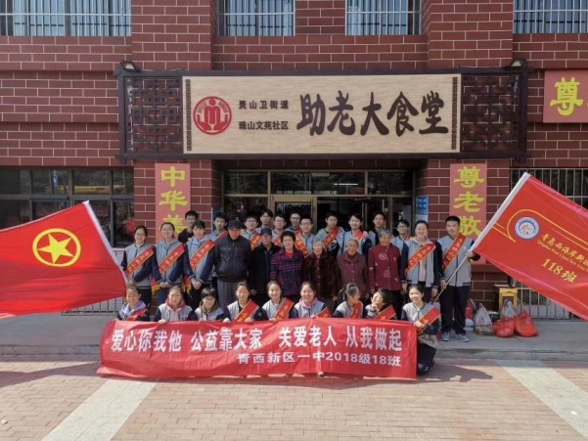
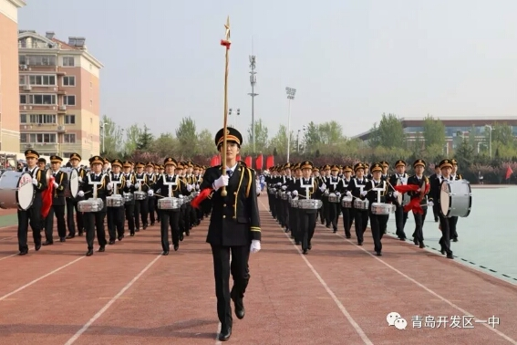
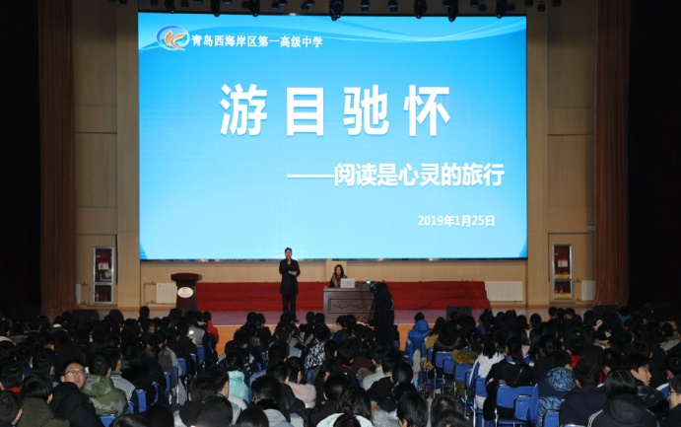
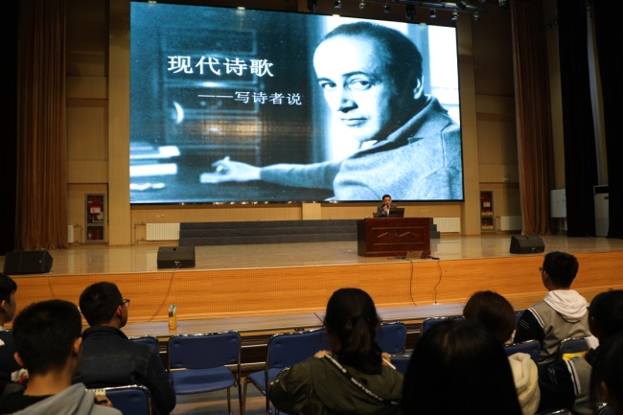
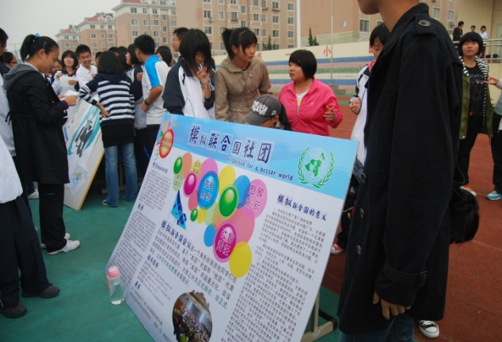

Slide 13
名家进校园
坚持全国名家进校园、优秀校友回母校活动，对学生进行做励志教育、爱国教育和生涯规划指导，为综合素质提高助力、为持续发展奠基。

Slide 14
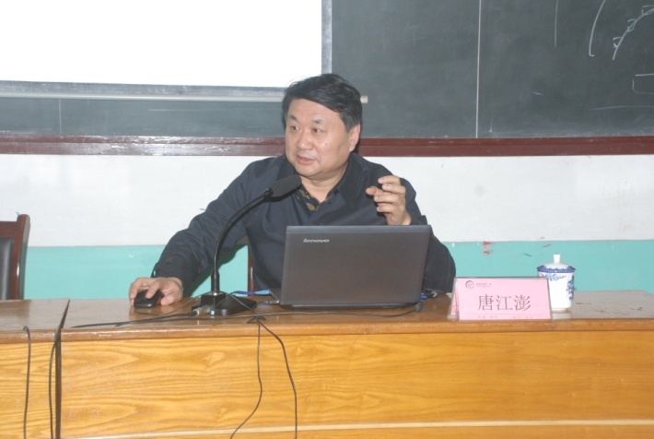
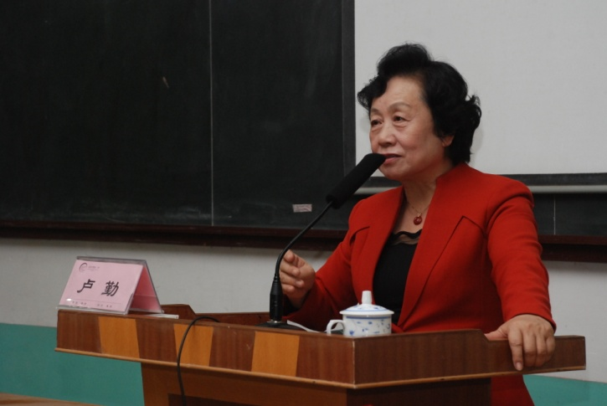
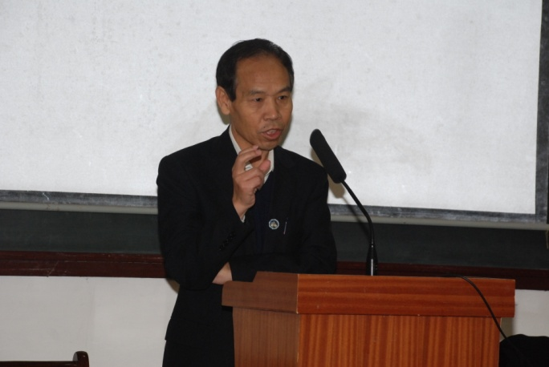
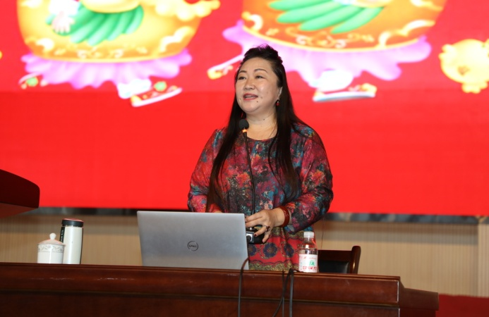
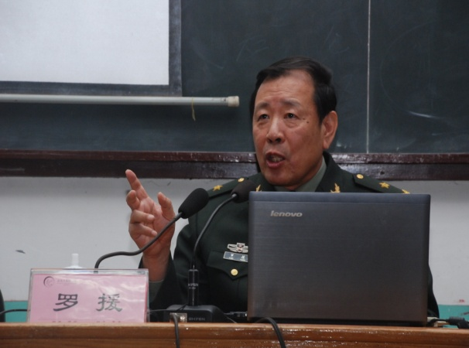

Slide 15
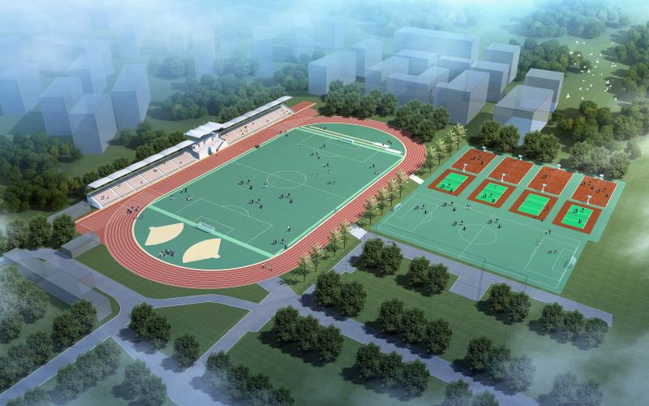
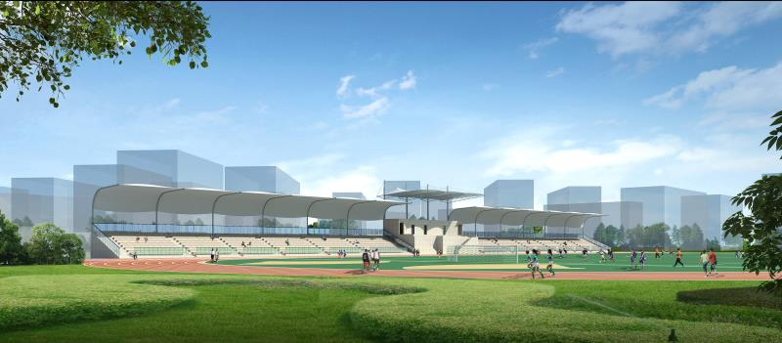
大美一中，襄赞盛会
2020年8月，第十四届全国学生运动会女子足球比赛将在新区一中举行。为此，区政府和教体局近两年已先后投资七千余万对学生宿舍、教室、食堂、办公室、操场、校园环境进行全面升级改造，学校办学条件得到极大改善，为学生更好的学习生活提供了更加优质的环境。

Slide 16
二、守护健康：陪伴成长，健全人格，全面发展
总书记提到，“办好教育事业，家庭、学校、政府、社会都有责任”，这强调了两点：
一是明确教育事业是全体社会成员的责任，多方主体都要积极参与，除了学校和政府外，家庭、社会两个重要主体也要关注和重视教育事业；
二是凸显家庭教育的重要性。总书记的讲话提到“家庭是人生的第一所学校，家长是孩子的第一任老师，要给孩子讲好‘人生第一课’，帮助扣好人生第一粒扣子”，这是对家庭教育重要功能的高度概括。

Slide 17
既不要埋没个性，更不能揠苗助长
家庭参与教育主体：
符合教育事业的办学与发展规律

Slide 18
谈家庭教育
小到蚂蚁，大到大象，所有生命能延续下来，都源于模仿这个根本，好孩子是带出来的，不是管出来的。如果你希望孩子学习优秀，智慧的家长少说多做甚至不说只做，智慧的家长多欣赏和鼓励，而不是打击和抱怨。

Slide 19
陪伴成长，健全人格，全面发展
陪伴成长：
朝朝暮暮，陪伴是最长情的告白。
健全人格：
性格、人格品质、责任感、情绪稳定性、思维开放性。
全面发展：
人的体力和智力的充分发展，在德智体美各方面和谐的发展。

Slide 20
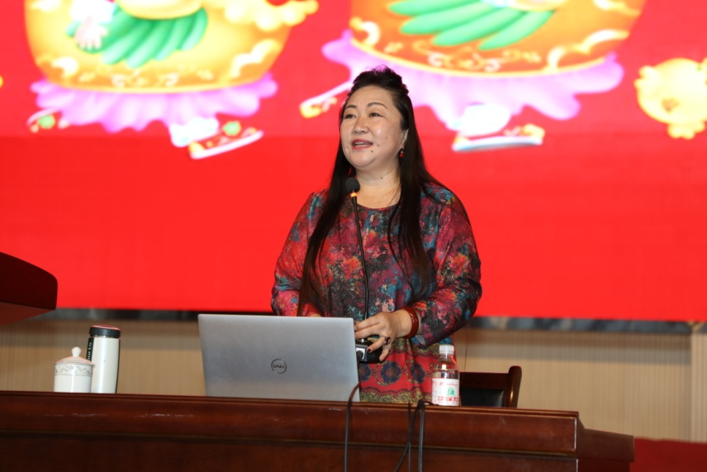
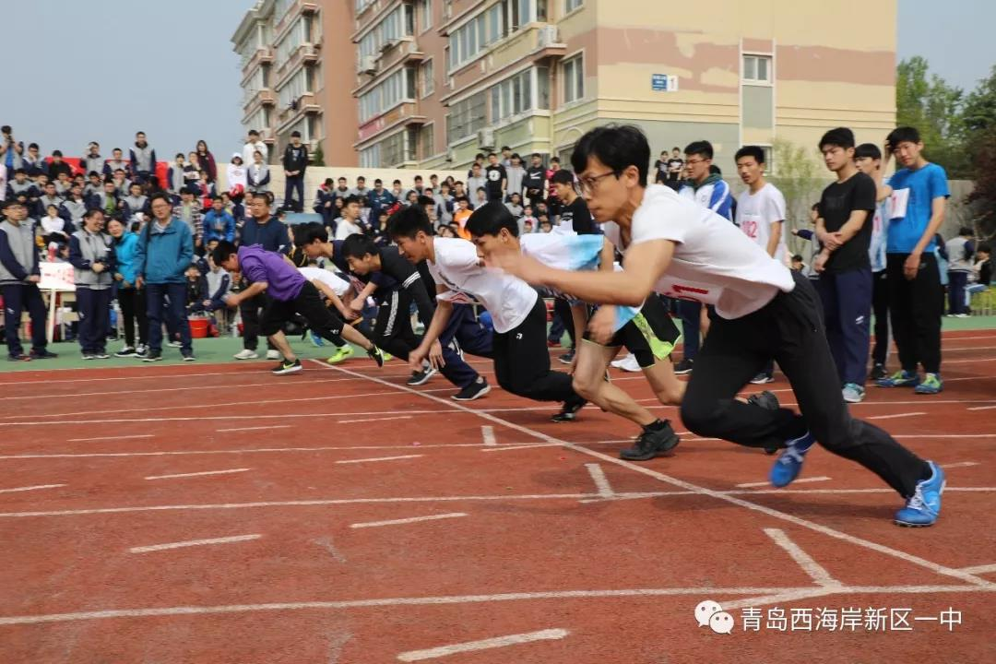
守护健康
健康是指一个人在身体、精神和社会等方面都处于良好的状态。现代人的健康内容包括：躯体健康、心理健康、心灵健康、社会健康、智力健康、道德健康、环境健康等。健康是人的基本权利。健康是人生的第一财富。

Slide 21
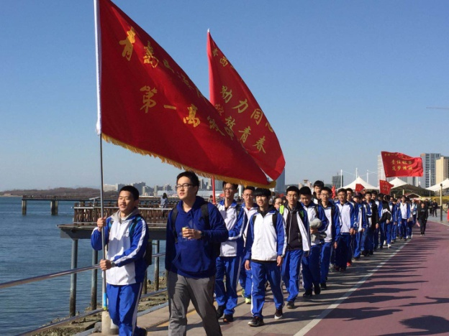
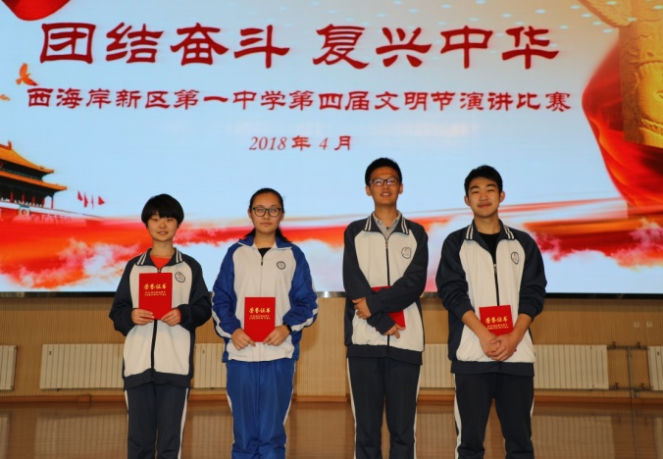
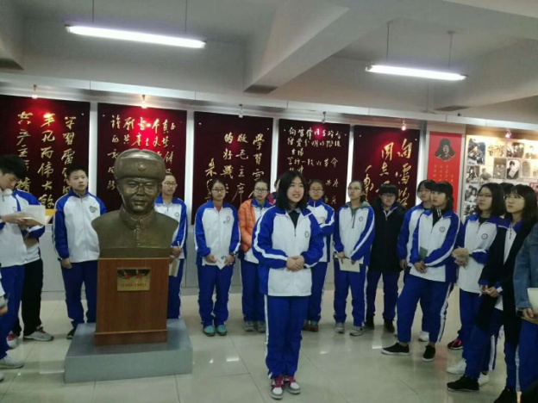
奠基幸福 人文修身，挖掘潜能，奠基未来
立足学校做人教育，引导学生学会做人，打好精神底色；树立高远志向，担当家国重任；尊重他人，学会感恩，学会沟通、协商和对话，学会宽容；自主发展、全面发展，学有专长；确对待高考，不惟高考，赢得高考，超越高考；自理自律自治，通过人生的自我规划、行为的自我约束、心态的自我省察，塑造更加优秀的自我，让自己的人生绽放精彩。

Slide 22
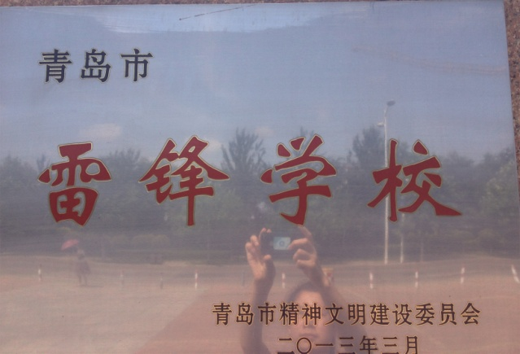
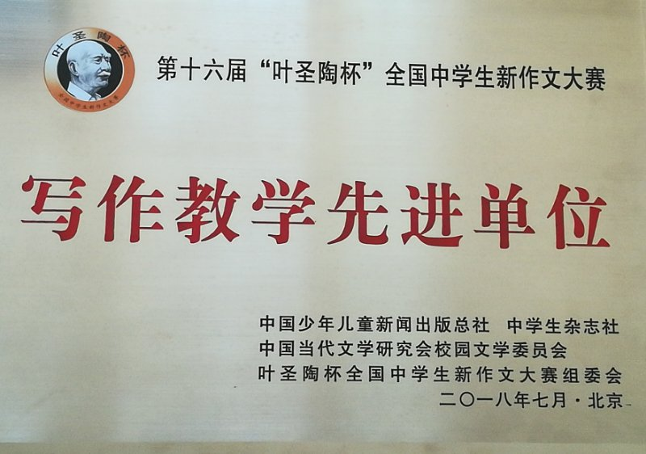
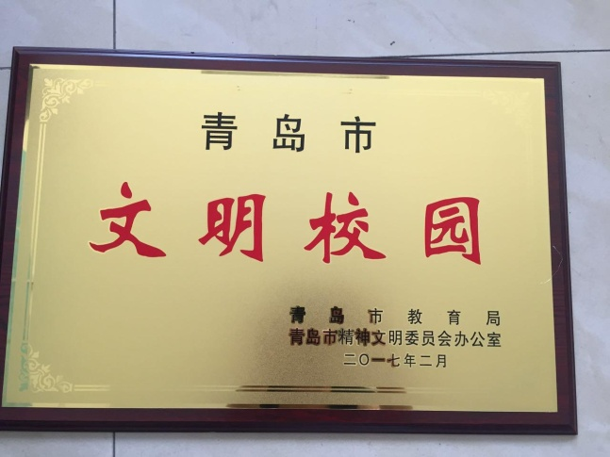
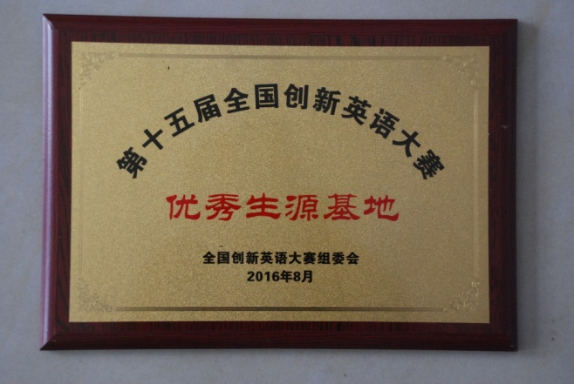

Slide 23
优秀校友大量图片

Slide 24
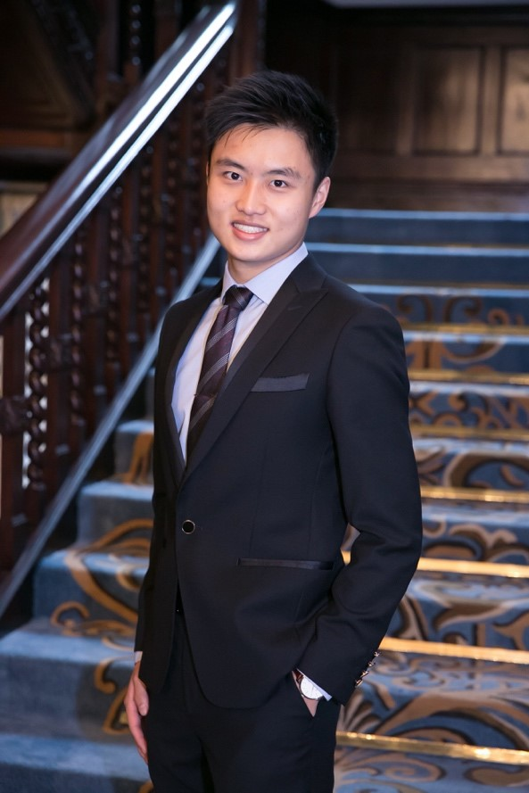
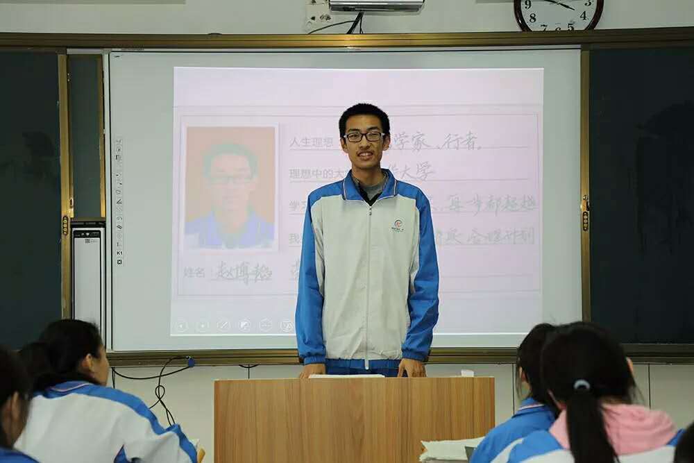
2016年，在复旦大学就读大三的江熹霖同学获“罗德学者”称号（全国仅4人），次年进入牛津大学攻读博士。2018年赵博韬同学被团中央授予“全国最美中学生标兵”称号（全省唯一）。近几年一中学子足迹已遍布普林斯顿、耶鲁、芝加哥、斯坦福、哥伦比亚、麻省理工、帝国理工、香港大学、香港科技及清华、北大等世界名校。
江熹霖（罗德学者）牛津大学 博士生
“全国最美中学生标兵”赵博韬

Slide 25
十点建议
一、监督学校，保障学校沿着正确的方向不断前进；
二、积极建言献策，做好学校建设发展的参谋，配合学校工作的高效开展；
三、发挥好桥梁纽带作用，对广大家长发挥积极向上的引领作用；
四、做好服务工作，给予学校、年级、班级工作热心帮助，让老师学生安心，让广大家长放心；
五、做好宣传，“众人拾柴火焰高”，利用好微信群、公众号等媒介，传递正能量；

Slide 26
六、帮助学校排除干扰，为学校保驾护航，确保学校教师能够集中精力，全力以赴提升教育教学质量。
七、家长要做好言传身教，身教重于言传，淡泊功利，减少说教，用实际行动引领孩子健康成长；
八、对孩子做好全方位服务，用静静守候的关爱给孩子打造温暖舒适、有安全感的家庭环境；
九、尊重孩子，赏识孩子，不要吝啬对孩子的鼓励表扬，不断挖掘孩子身上的潜能，让孩子更加自信，更加阳光；
十、珍惜陪伴孩子的宝贵时间，珍惜每一次与孩子交流的机会，在最最重要的高中阶段，给孩子情感上的滋润与呵护，为孩子一生的幸福奠基。

Slide 27
谢 谢 ！

